Slide 1
Boeing 737-700
Выполнил студент группы ИУ2-79
Г. Рабаданов

Slide 2
Содержание
Общие сведения
Фюзеляж
Органы управления самолетом
Шасси
Система управления
Авионика
Гидравлическая система
Топливная система
Силовая установка
Система электроснабжения
Кислородная система
Система кондиционирования
Система водоснабжения
Система удаления отбросов

Slide 3
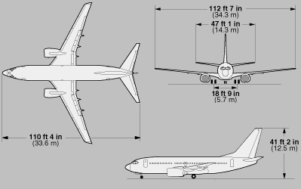
Общие сведения

Slide 4
Размеры
размах крыла (м) длина самолета (м) высота (м) площадь крыла (кв.м) угол стреловидности крыла (градусы) | 34,31 33,63 12,55 124,6 25°
Число мест
экипаж пассажиров в кабине двух классов в туристическом классе | 2 128 149
Размеры пассажирской кабины
длина (м) максимальная ширина (м) максимальная высота (м) | 24 3,53 2,13
Массы и нагрузки
взлетная (т) пустого снаряженного (т) самолета без топлива (т) посадочная (т) запас топлива (т) | 69,4 37,58 54,65 58 26035
Летные данные
крейсерская скорость (км/ч) дальность полета с (кол-во пассажиров) и багажом (с резервами топлива) 128, км эксплуатационный потолок (м) потребная длина ВПП (м) | 925 5920 12500 2040

Slide 5
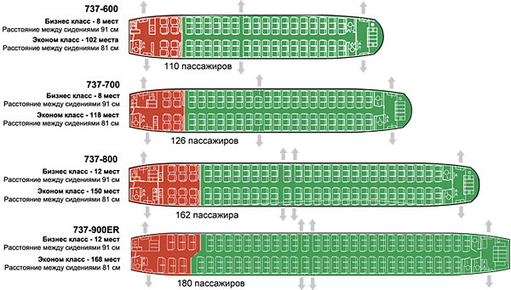
Фюзеляж

Slide 6
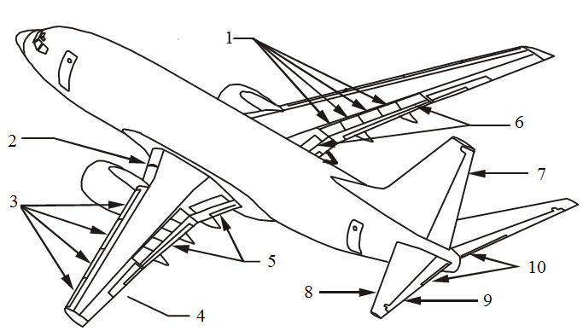
Органы управления самолетом
Элементы системы управления:
Интерцепторы-элероны
Предкрылки Крюгера
Выдвижные предкрылки
Элероны
Закрылки
Тормозные интерцепторы
Руль напрарления
Стабилизатор
Руль высоты
Сервокомпенсатор РВ

Slide 7
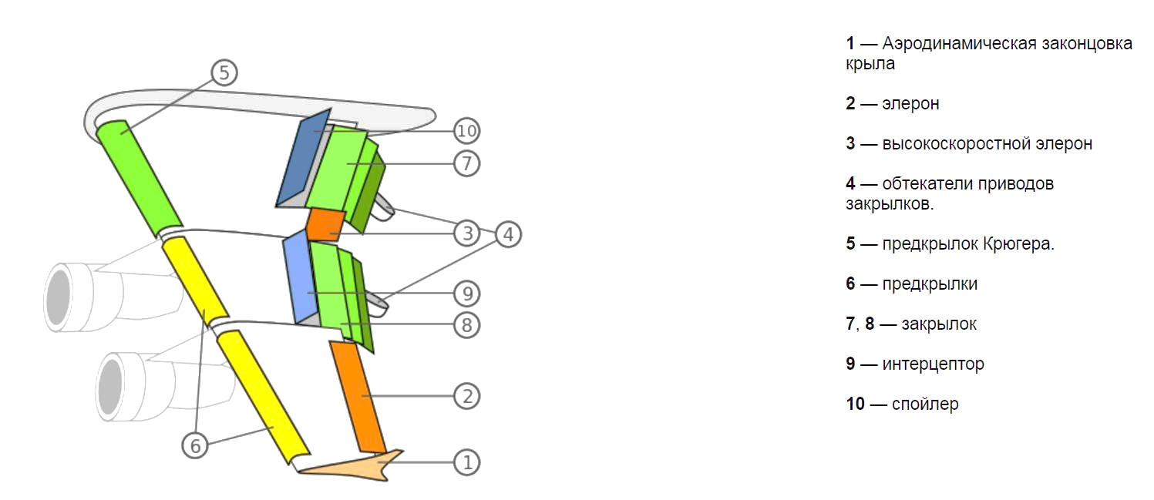
Крыло

Slide 8
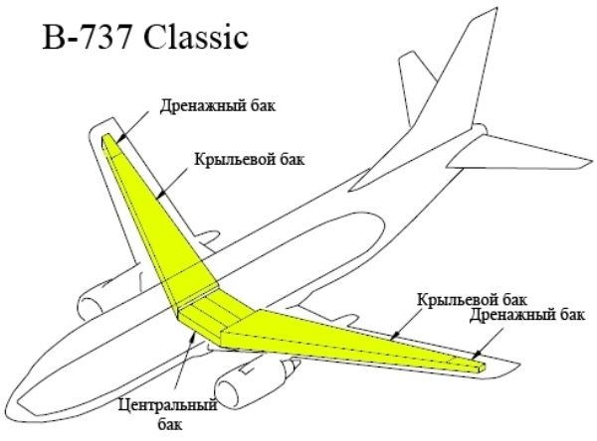

Slide 9
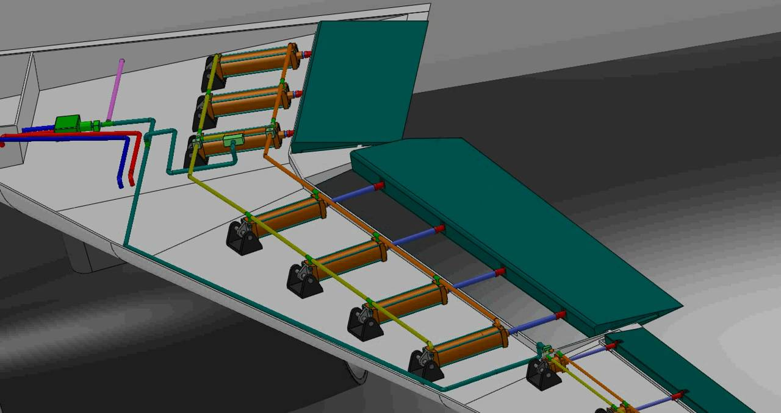

Slide 10
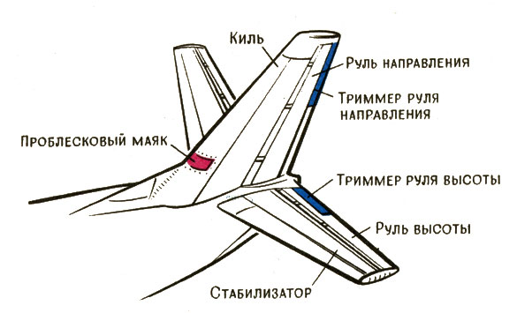
Оперение

Slide 11
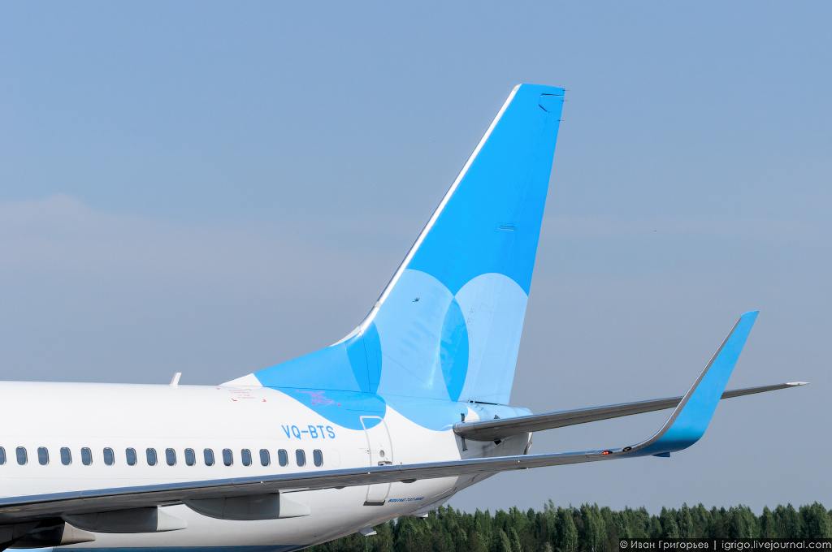

Slide 12
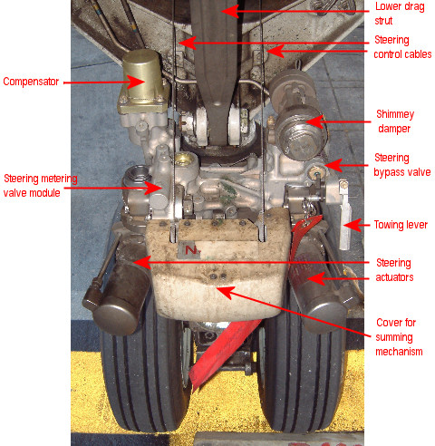
Шасси

Slide 13
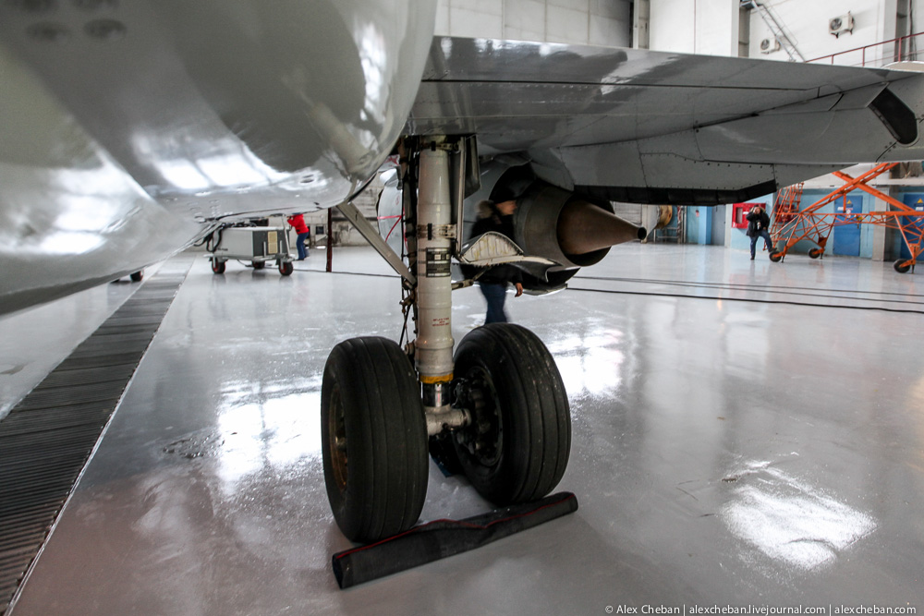

Slide 14
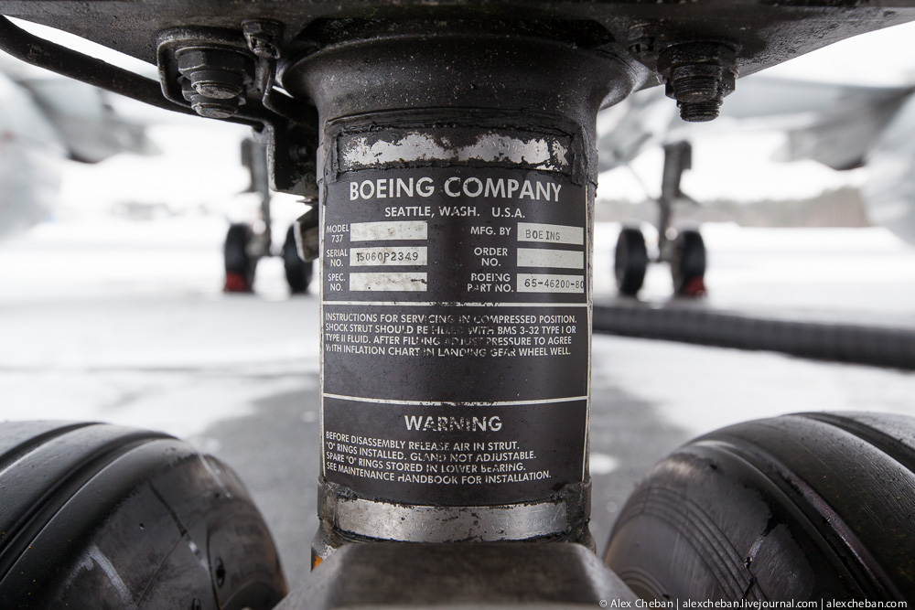

Slide 15
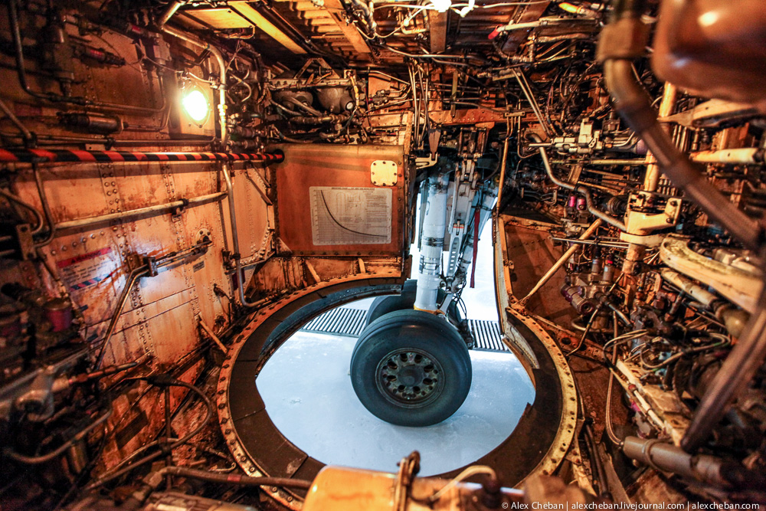

Slide 16
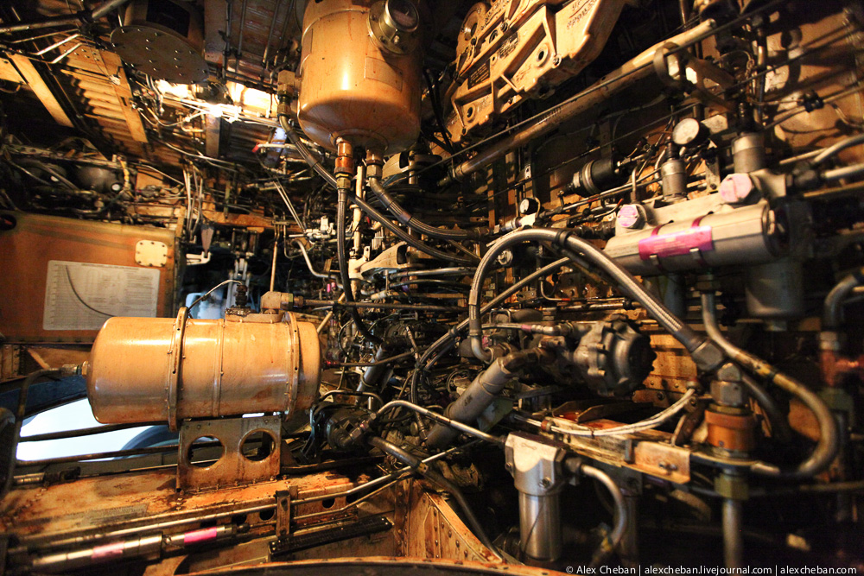

Slide 17
Система управления самолетом Boeing 737NG
Пилоты воздействуют на систему управления самолетом при помощи следующих элементов:
Две штурвальные колонки
Два штурвальных колеса
Две пары педалей
Рычаг интерцепторов
Рычаг управления закрылками
Выключатели триммера стабилизатора
Переключатель пересиливания триммера стабилизатора
Переключатели триммера стабилизатора
Колесо триммера стабилизатора
Переключатели триммера элеронов
Переключатель триммера РН
Переключатели демпфера рыскания
Переключатели системы управления
Переключатель спойлеров
Дублирующий рычаг управления закрылками

Slide 18
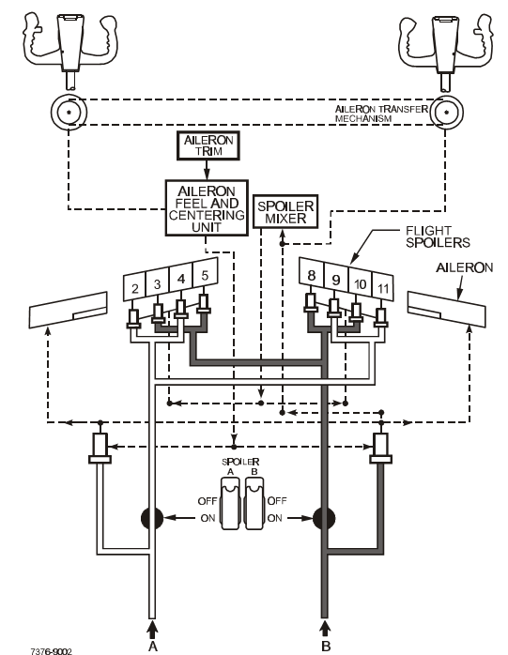
Схема управления самолета
по крену

Slide 19
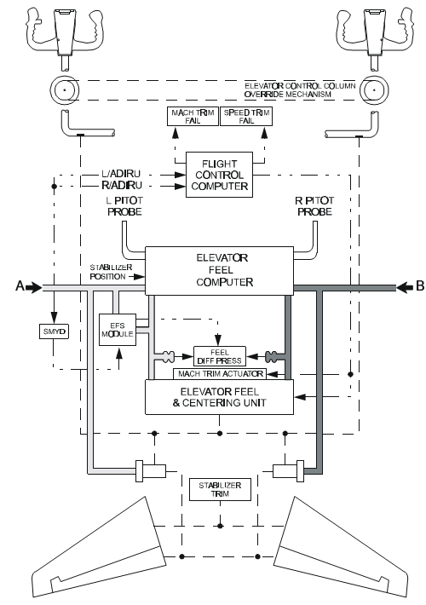
Схема управления самолета
по тангажу

Slide 20
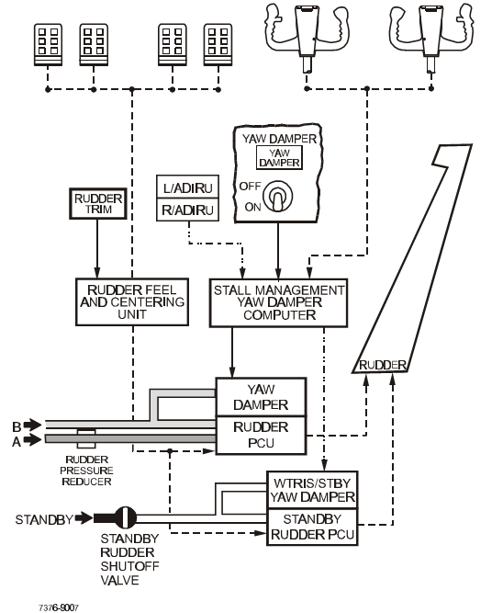
Схема управления самолета
рулем направления
(рыскание)

Slide 21
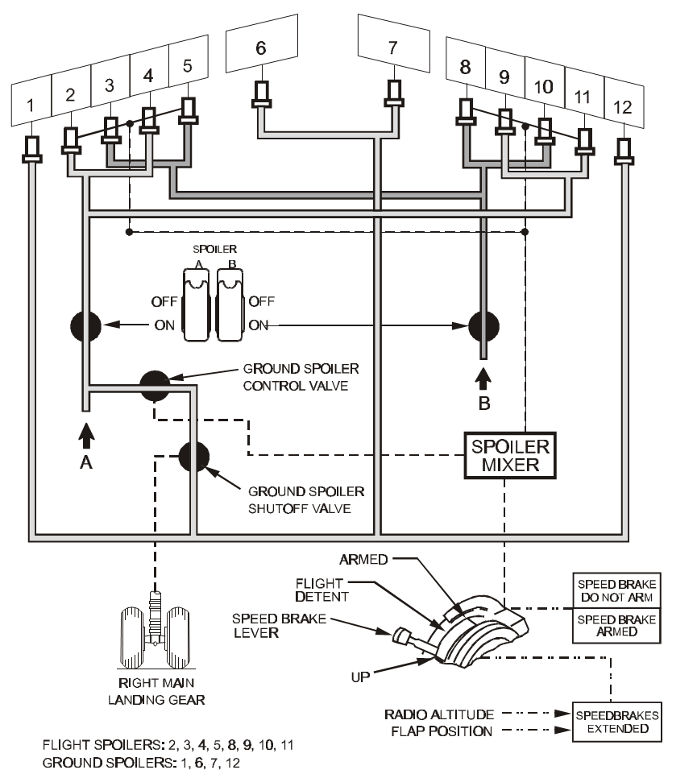
Схема управления
спойлерами

Slide 22
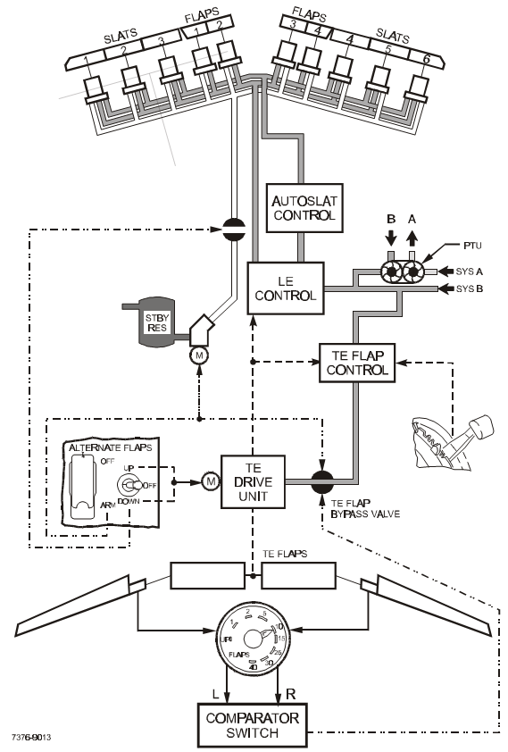
Схема управления
механизацией крыла

Slide 23
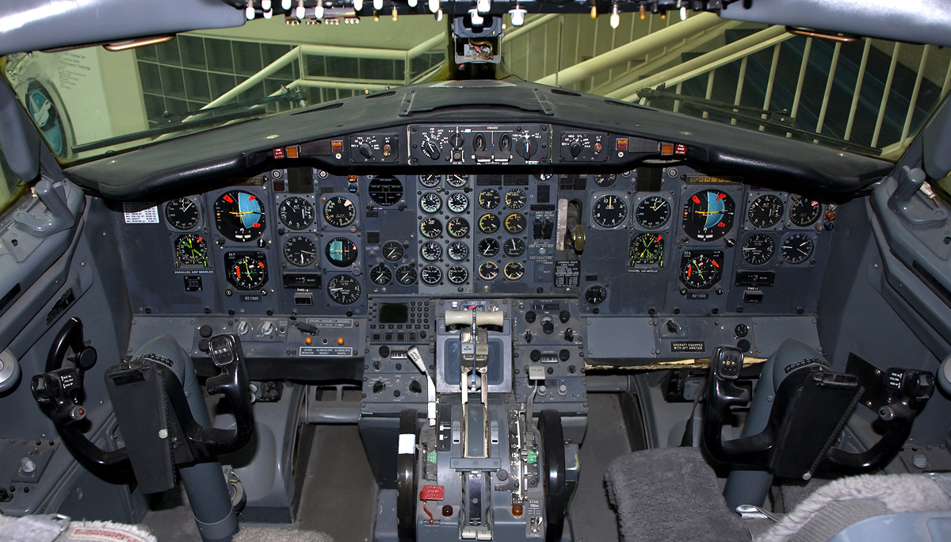
Авионика

Slide 24
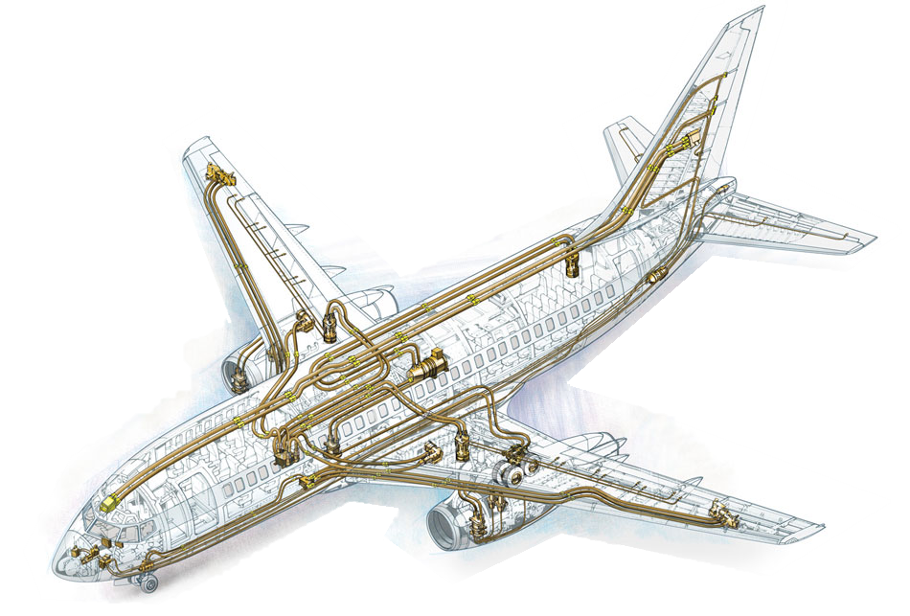
Гидравлическая система

Slide 25
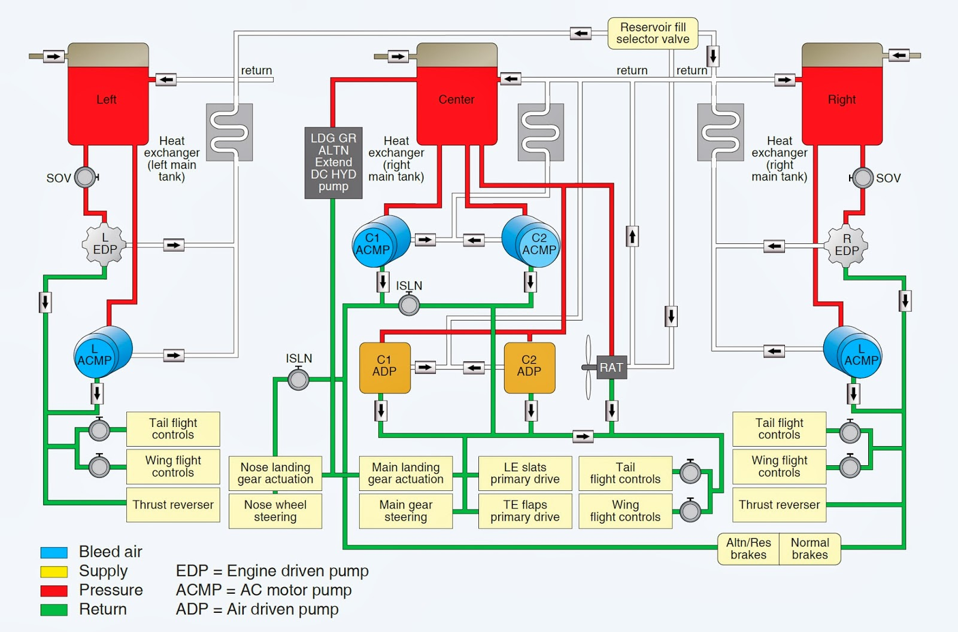

Slide 26
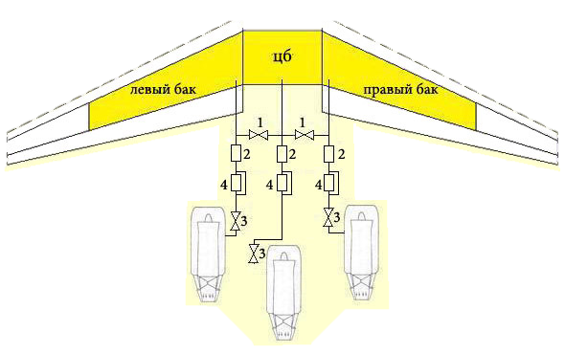
Топливная система

Slide 27
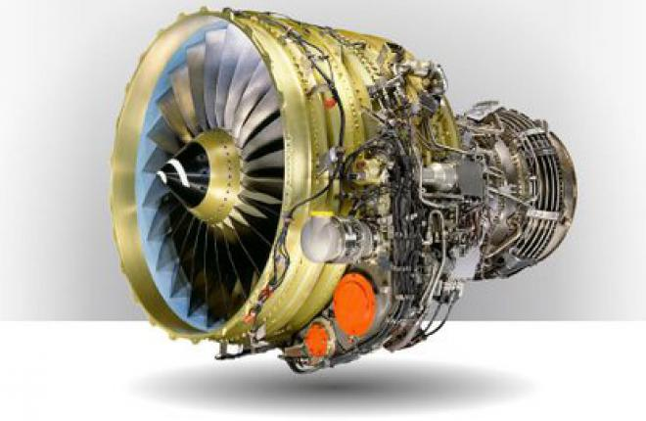
Силовая установка
Характеристики двигателя CFM56-7:
степень двухконтурности — 5,5
степень повышения давления
в компрессоре — 32,7
расход воздуха — 307 кг/сек
статическая тяга — 86,5 кН

Slide 28
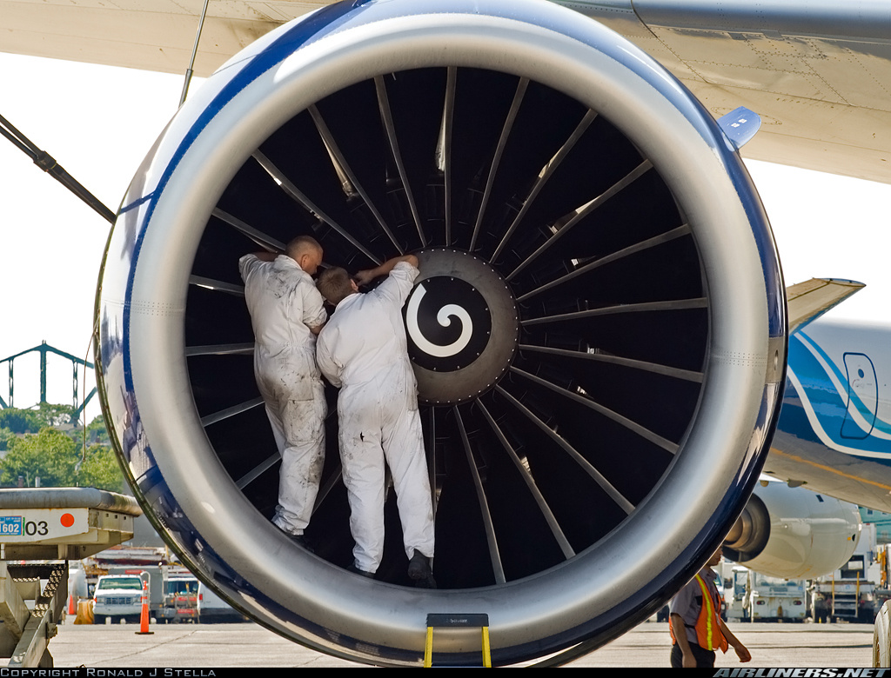

Slide 29
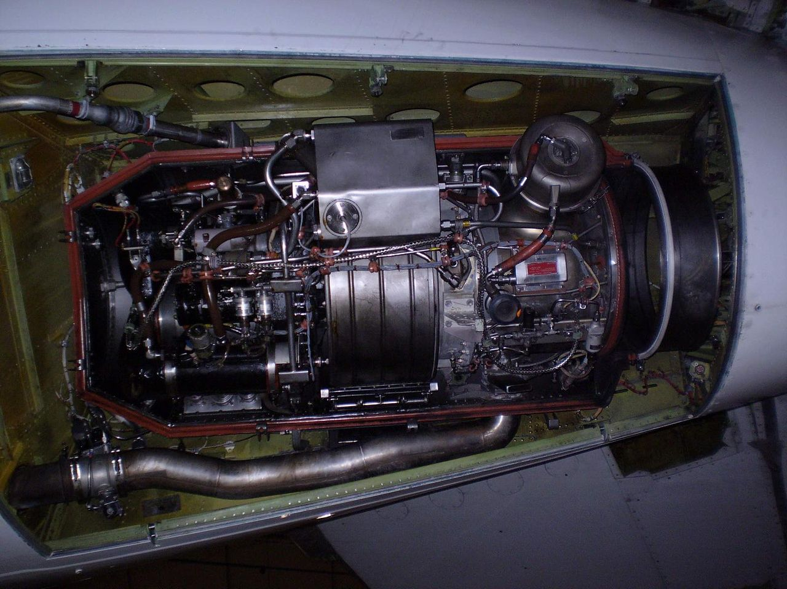
Система электроснабжения
ВСУ GTCP85-129
на самолёте
Boeing 737-400

Slide 30
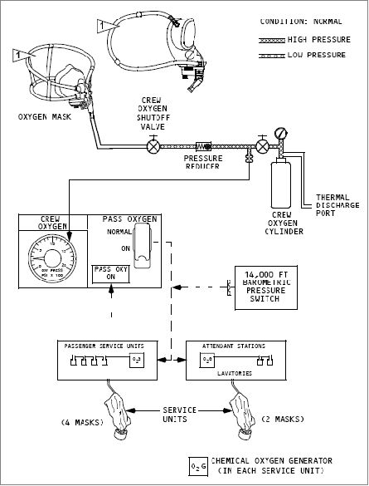
Кислородная система

Slide 31
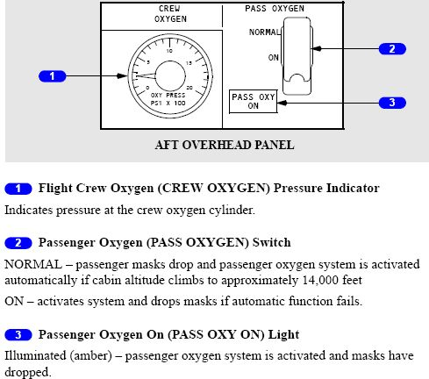

Slide 32
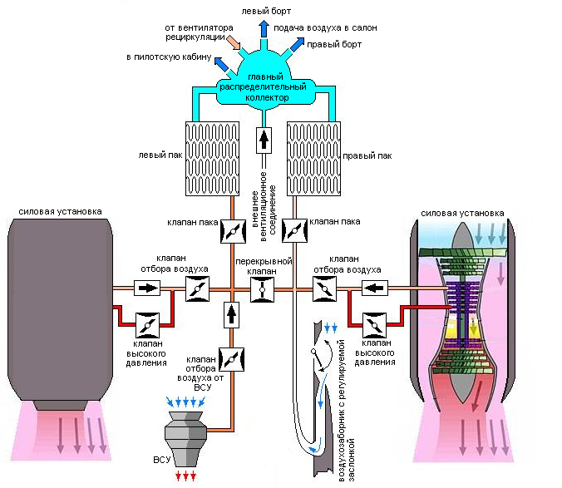
Система кондиционирования

Slide 33
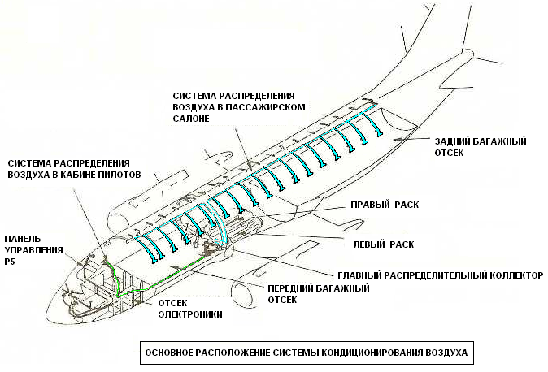

Slide 34
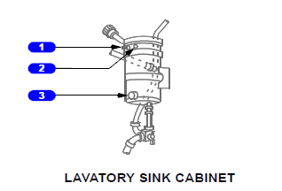
Система водоснабжения

Slide 35
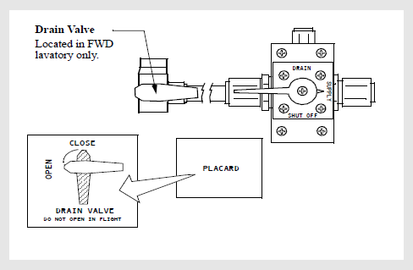

Slide 36

Система удаления отбросов

Slide 37
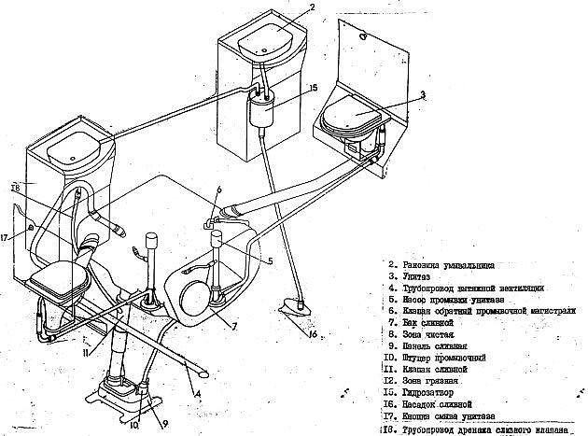

Slide 38
